Slide 1
CIENCIAS
NATURALES
8vo Básico

Slide 2
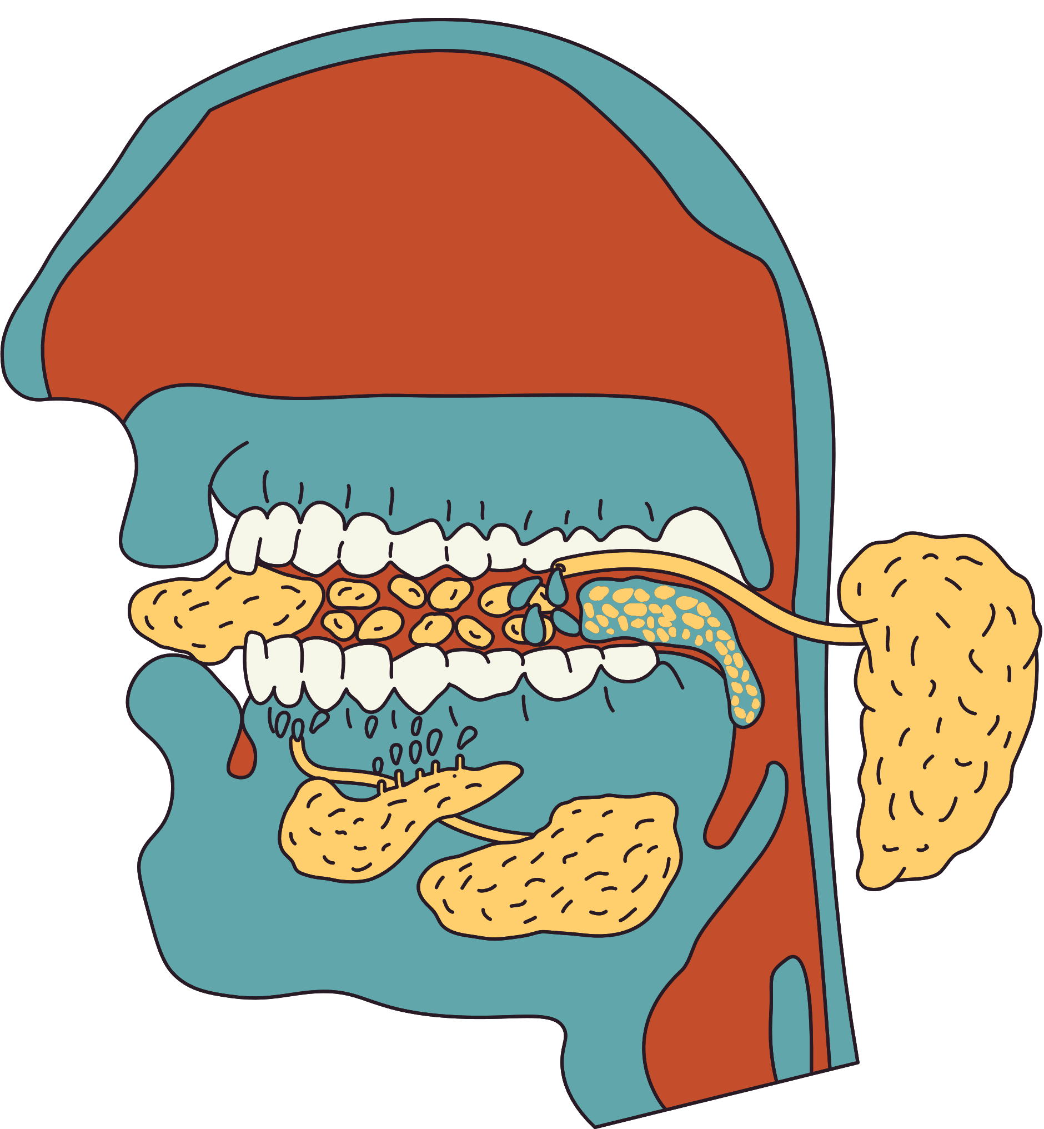
ACTIVIDAD 1
Durante el proceso de la digestión la comida tiene diferentes transcursos por nuestro cuerpo. Dibuja un esquema de nuestro sistema digestivo.
Cuando uno mastica algún alimento, los alimentos se hacen más pequeños, ¿Por qué es necesario este proceso?, ¿Realmente los alimentos se vuelven más pequeños?

Slide 3
ACTIVIDAD 2
Cuando uno mastica algún alimento, en nuestra boca empezamos a salivar, o sea, producir saliva ¿Qué función cumple la saliva en este proceso?, ¿Por qué es importante la saliva para este proceso?, ¿Habrá otro lugar de nuestro cuerpo donde se produzca un proceso similar?

Slide 4
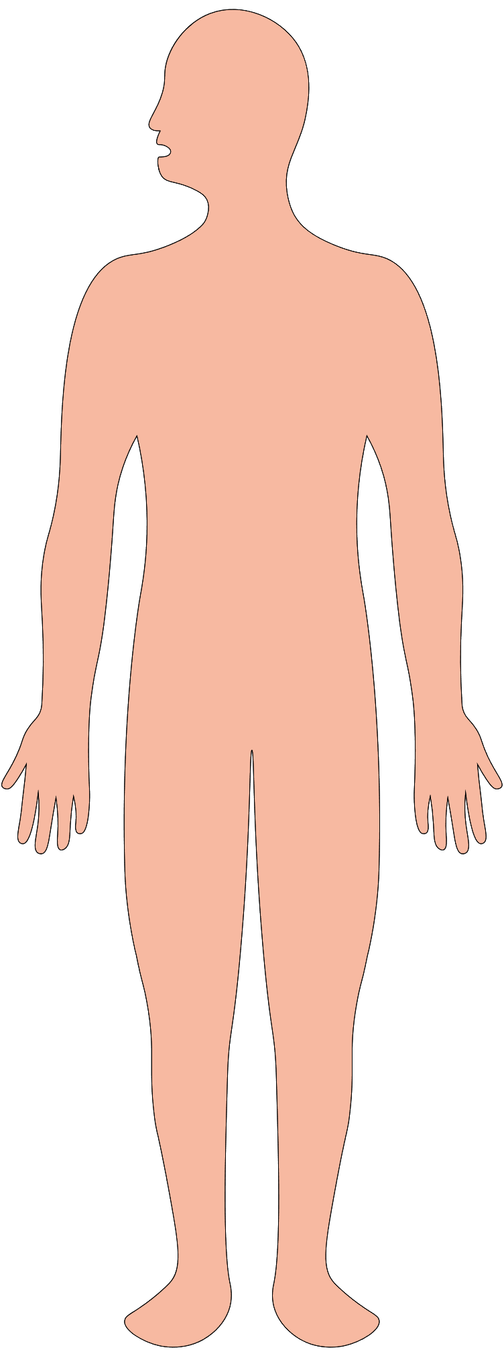
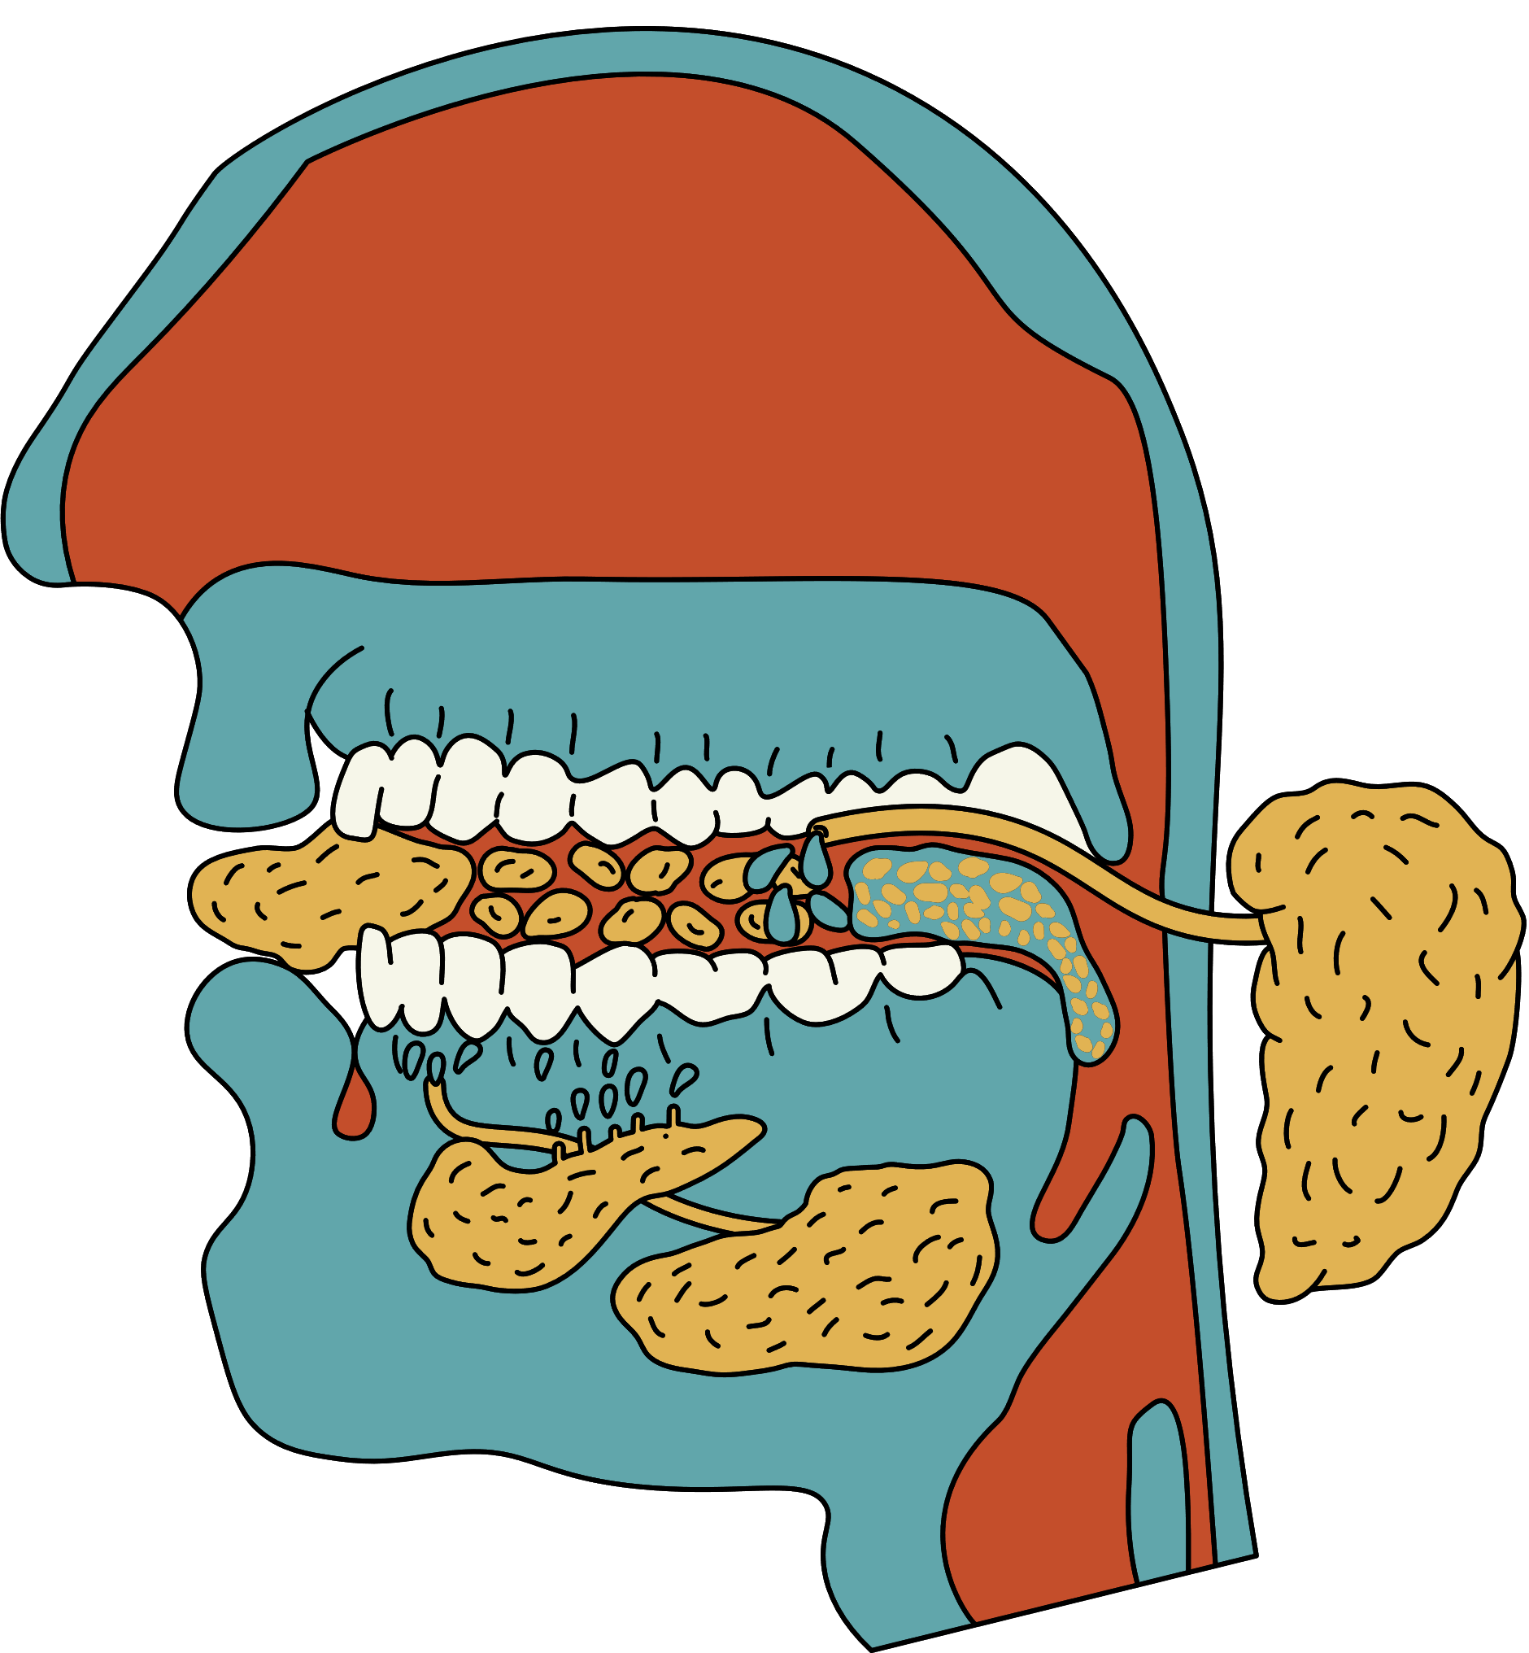
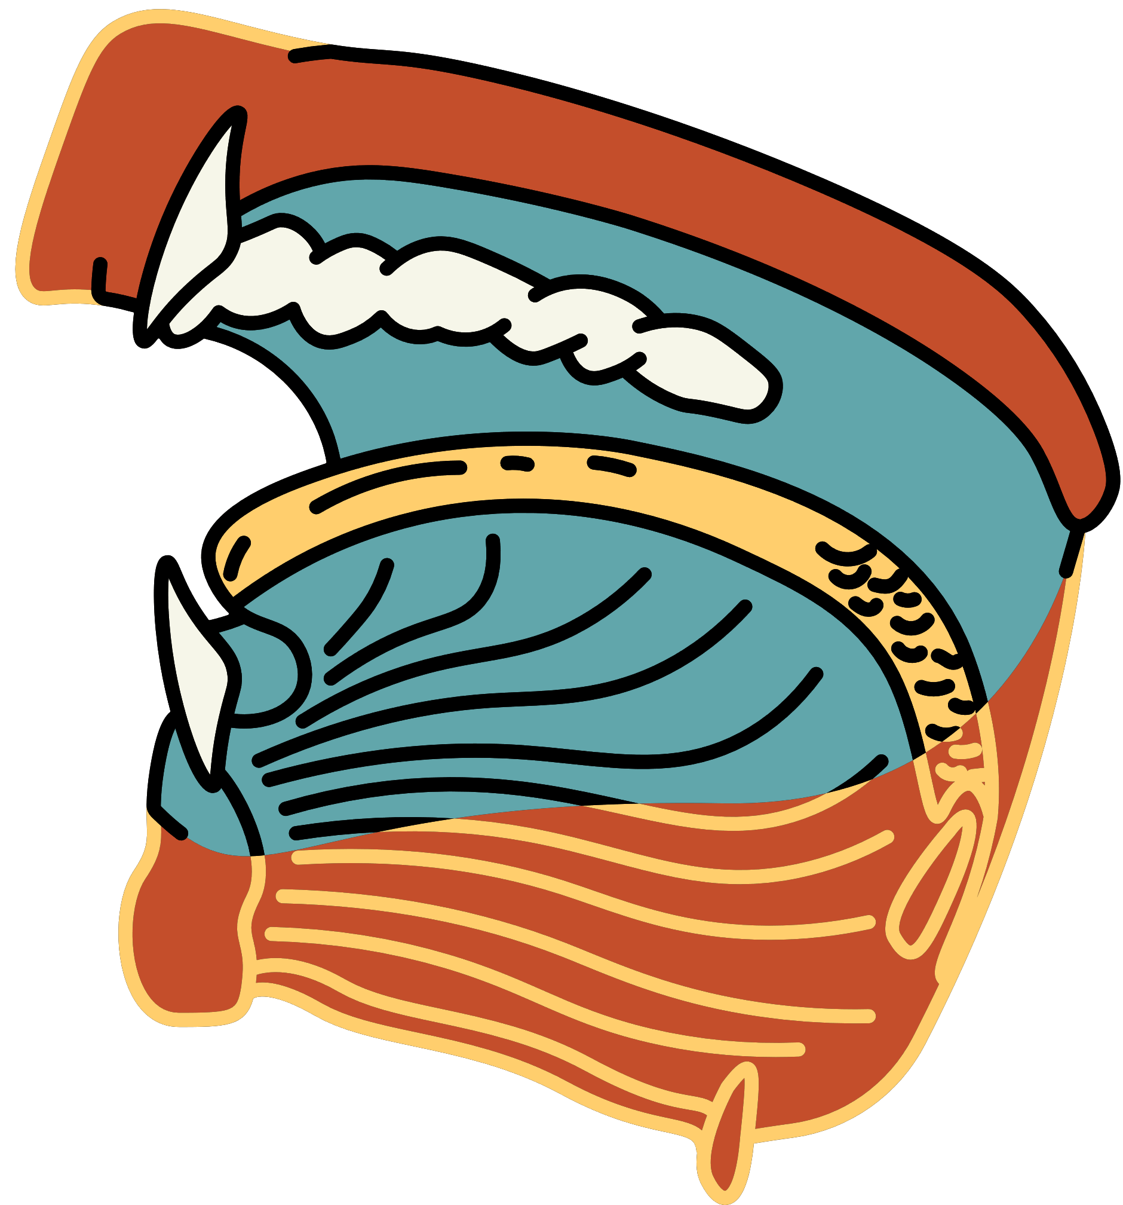
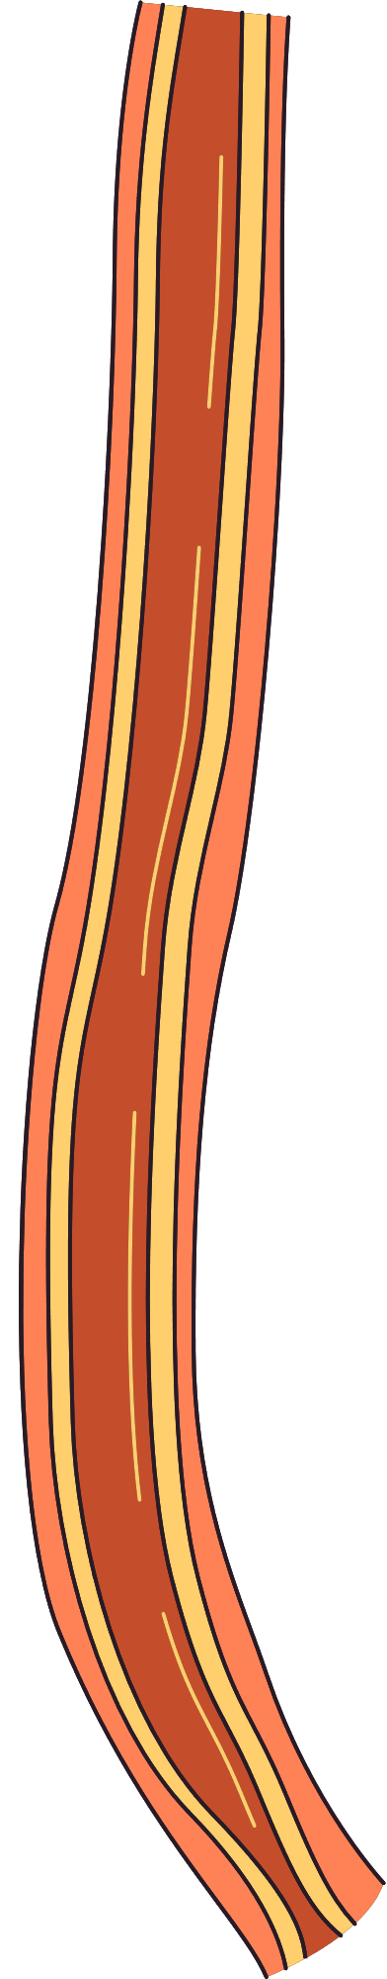
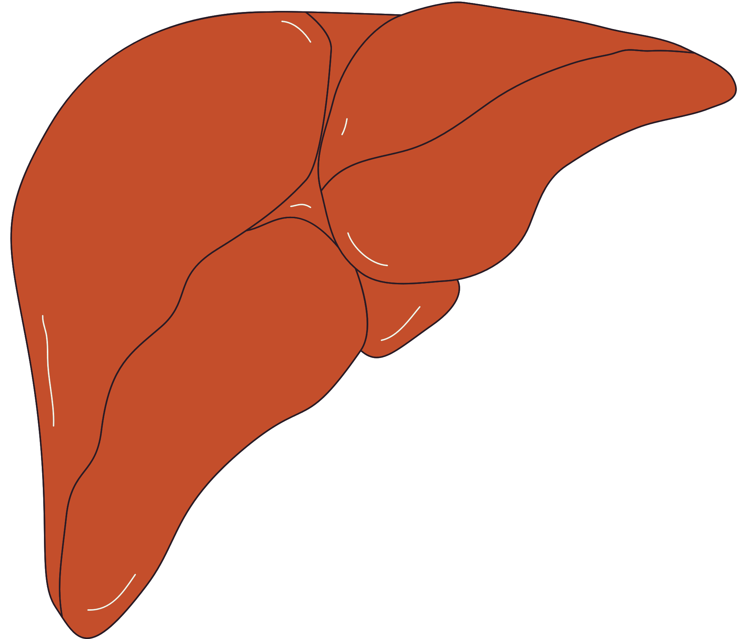
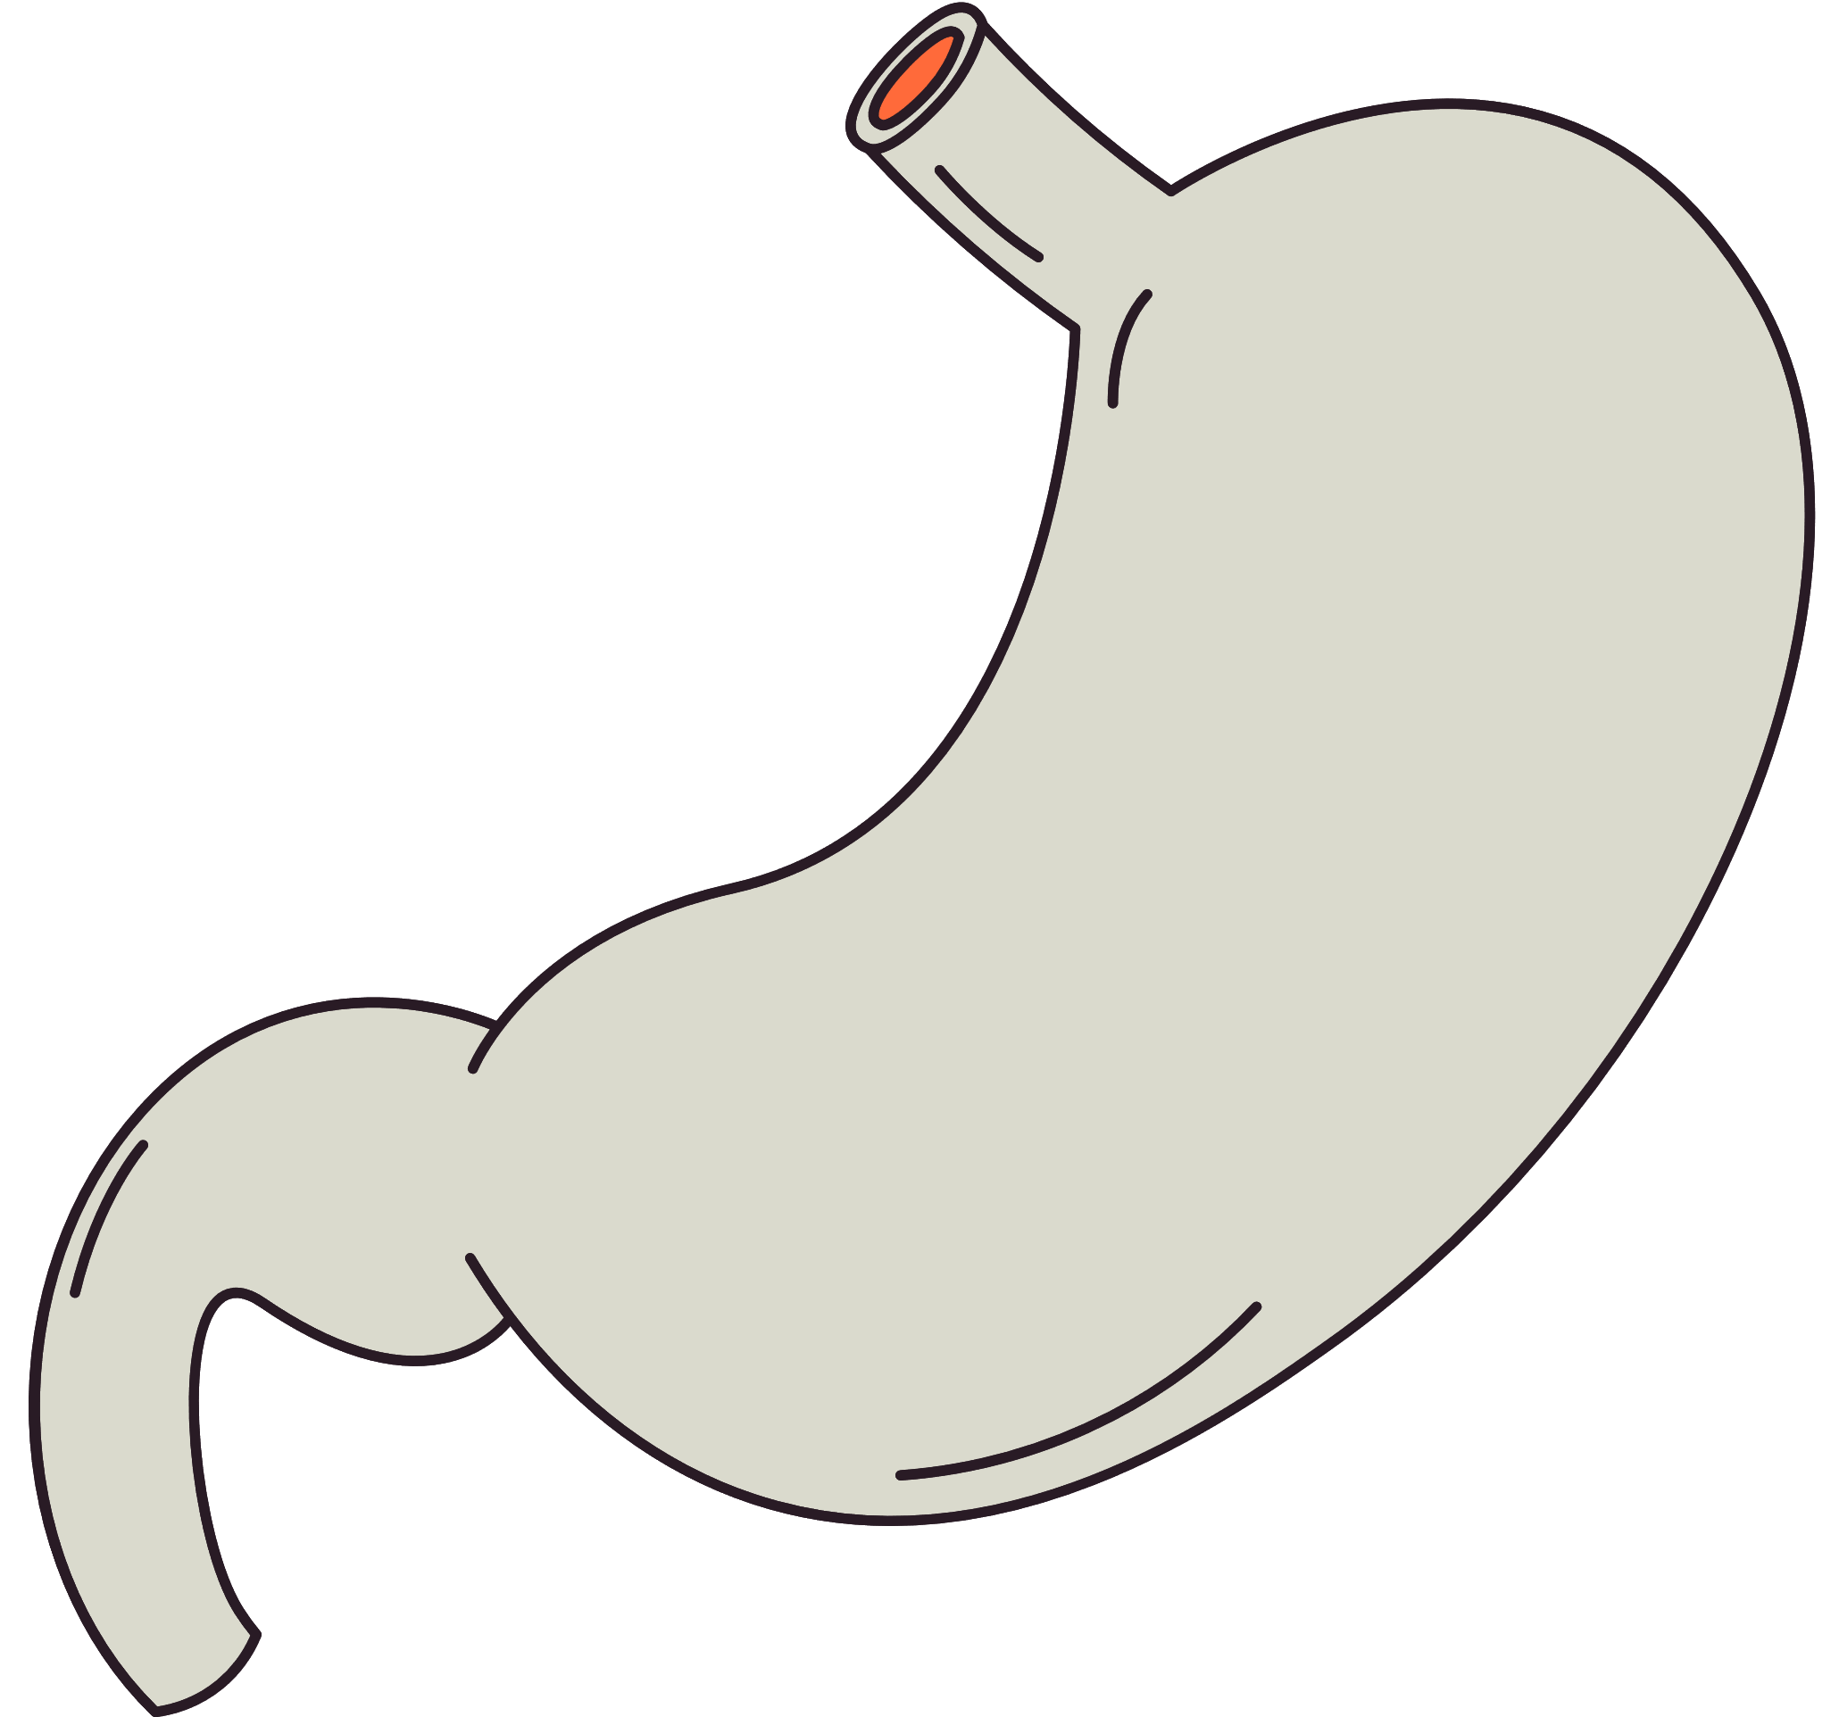
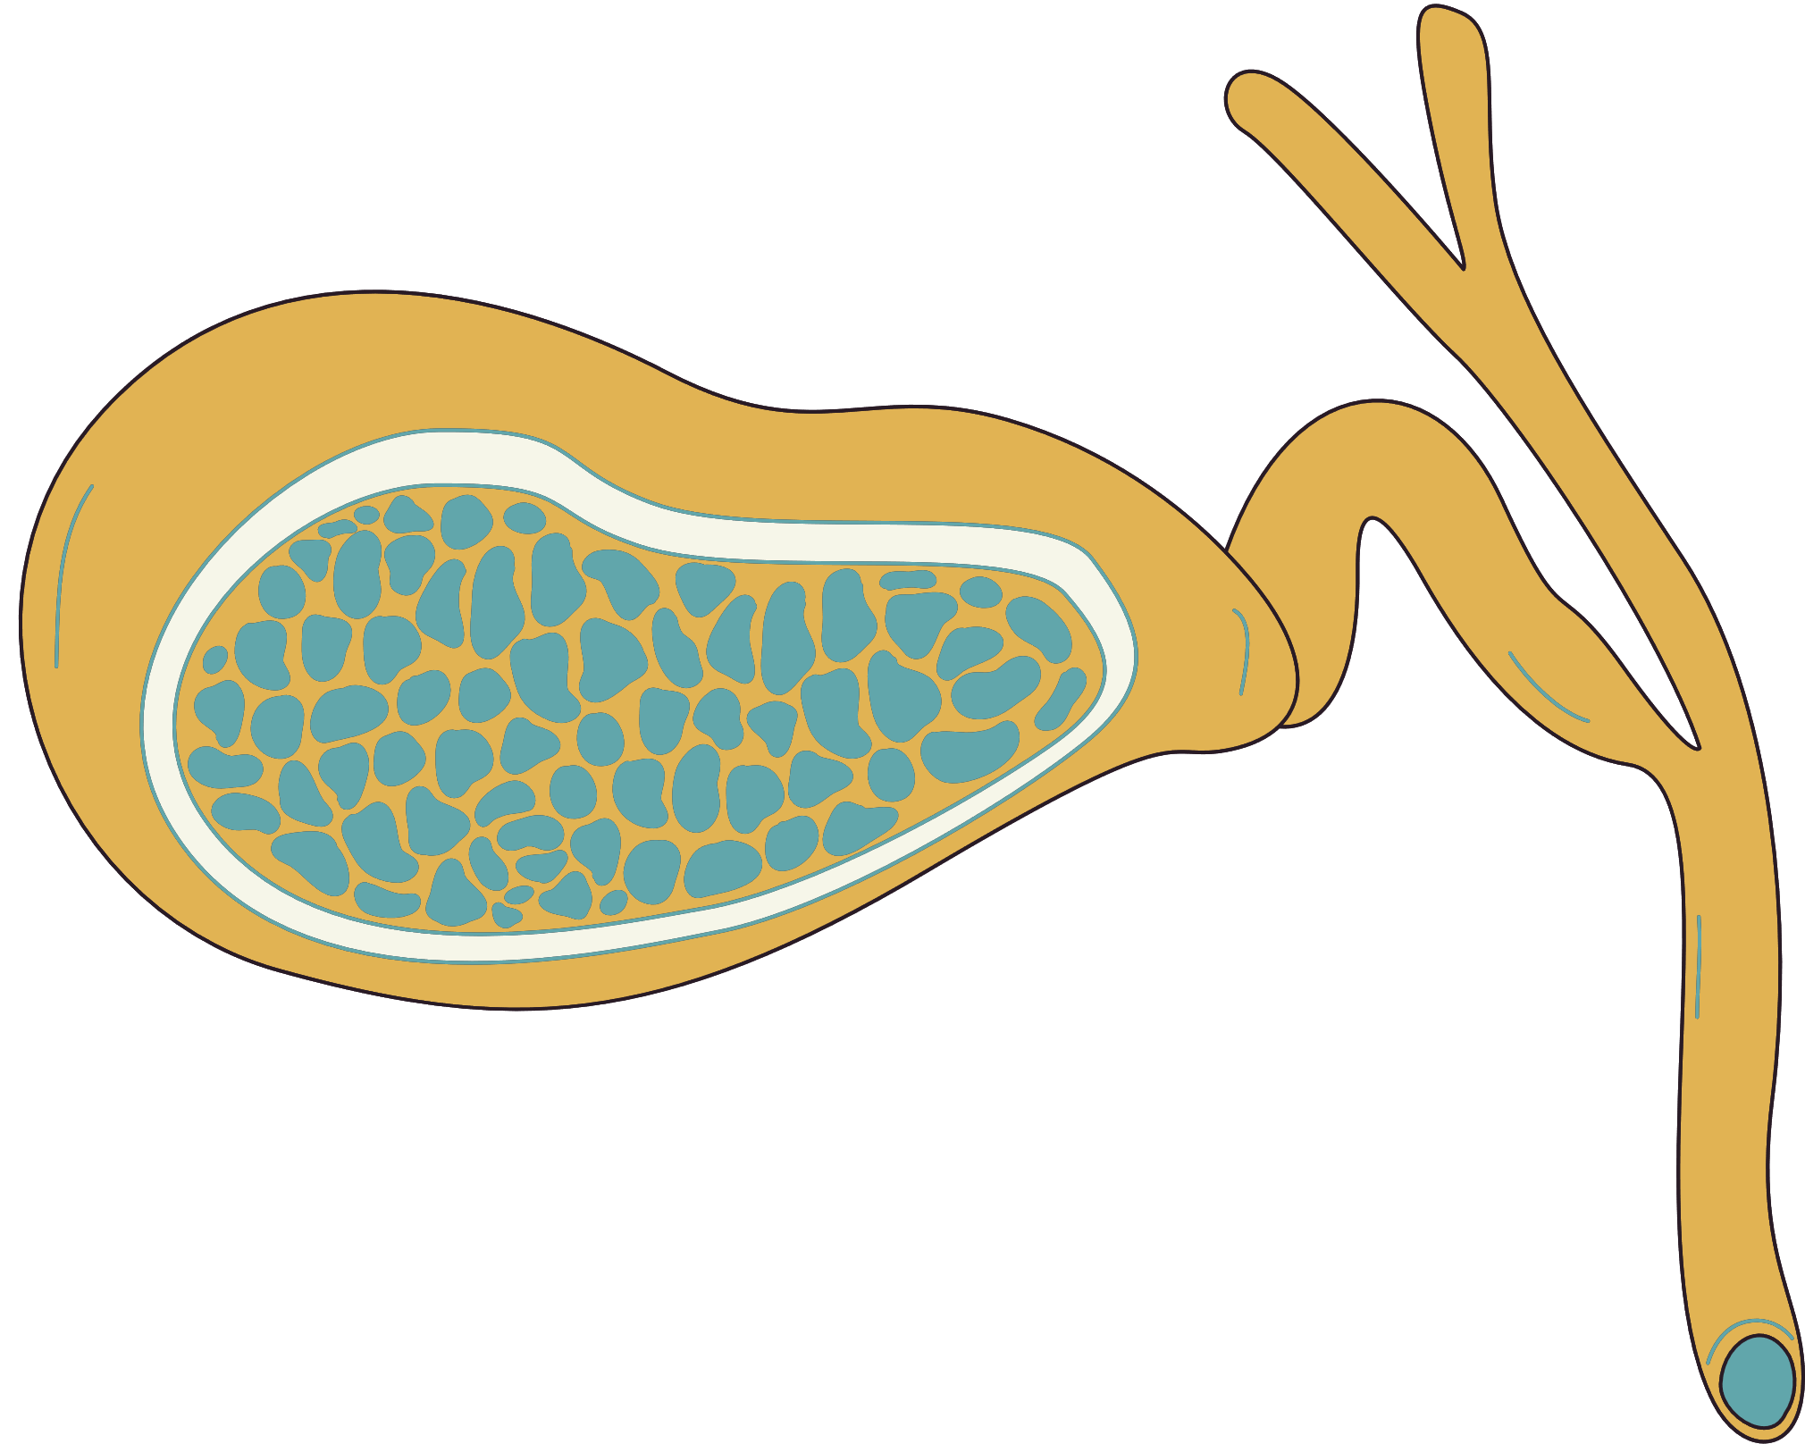
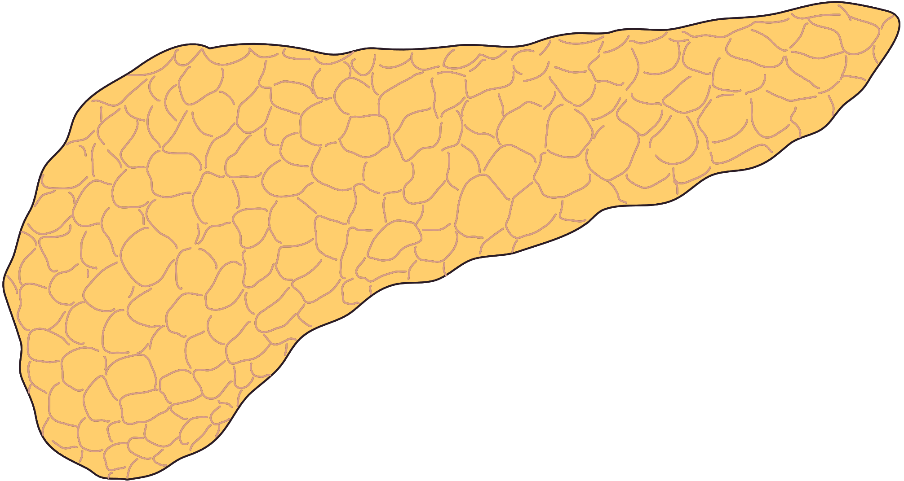
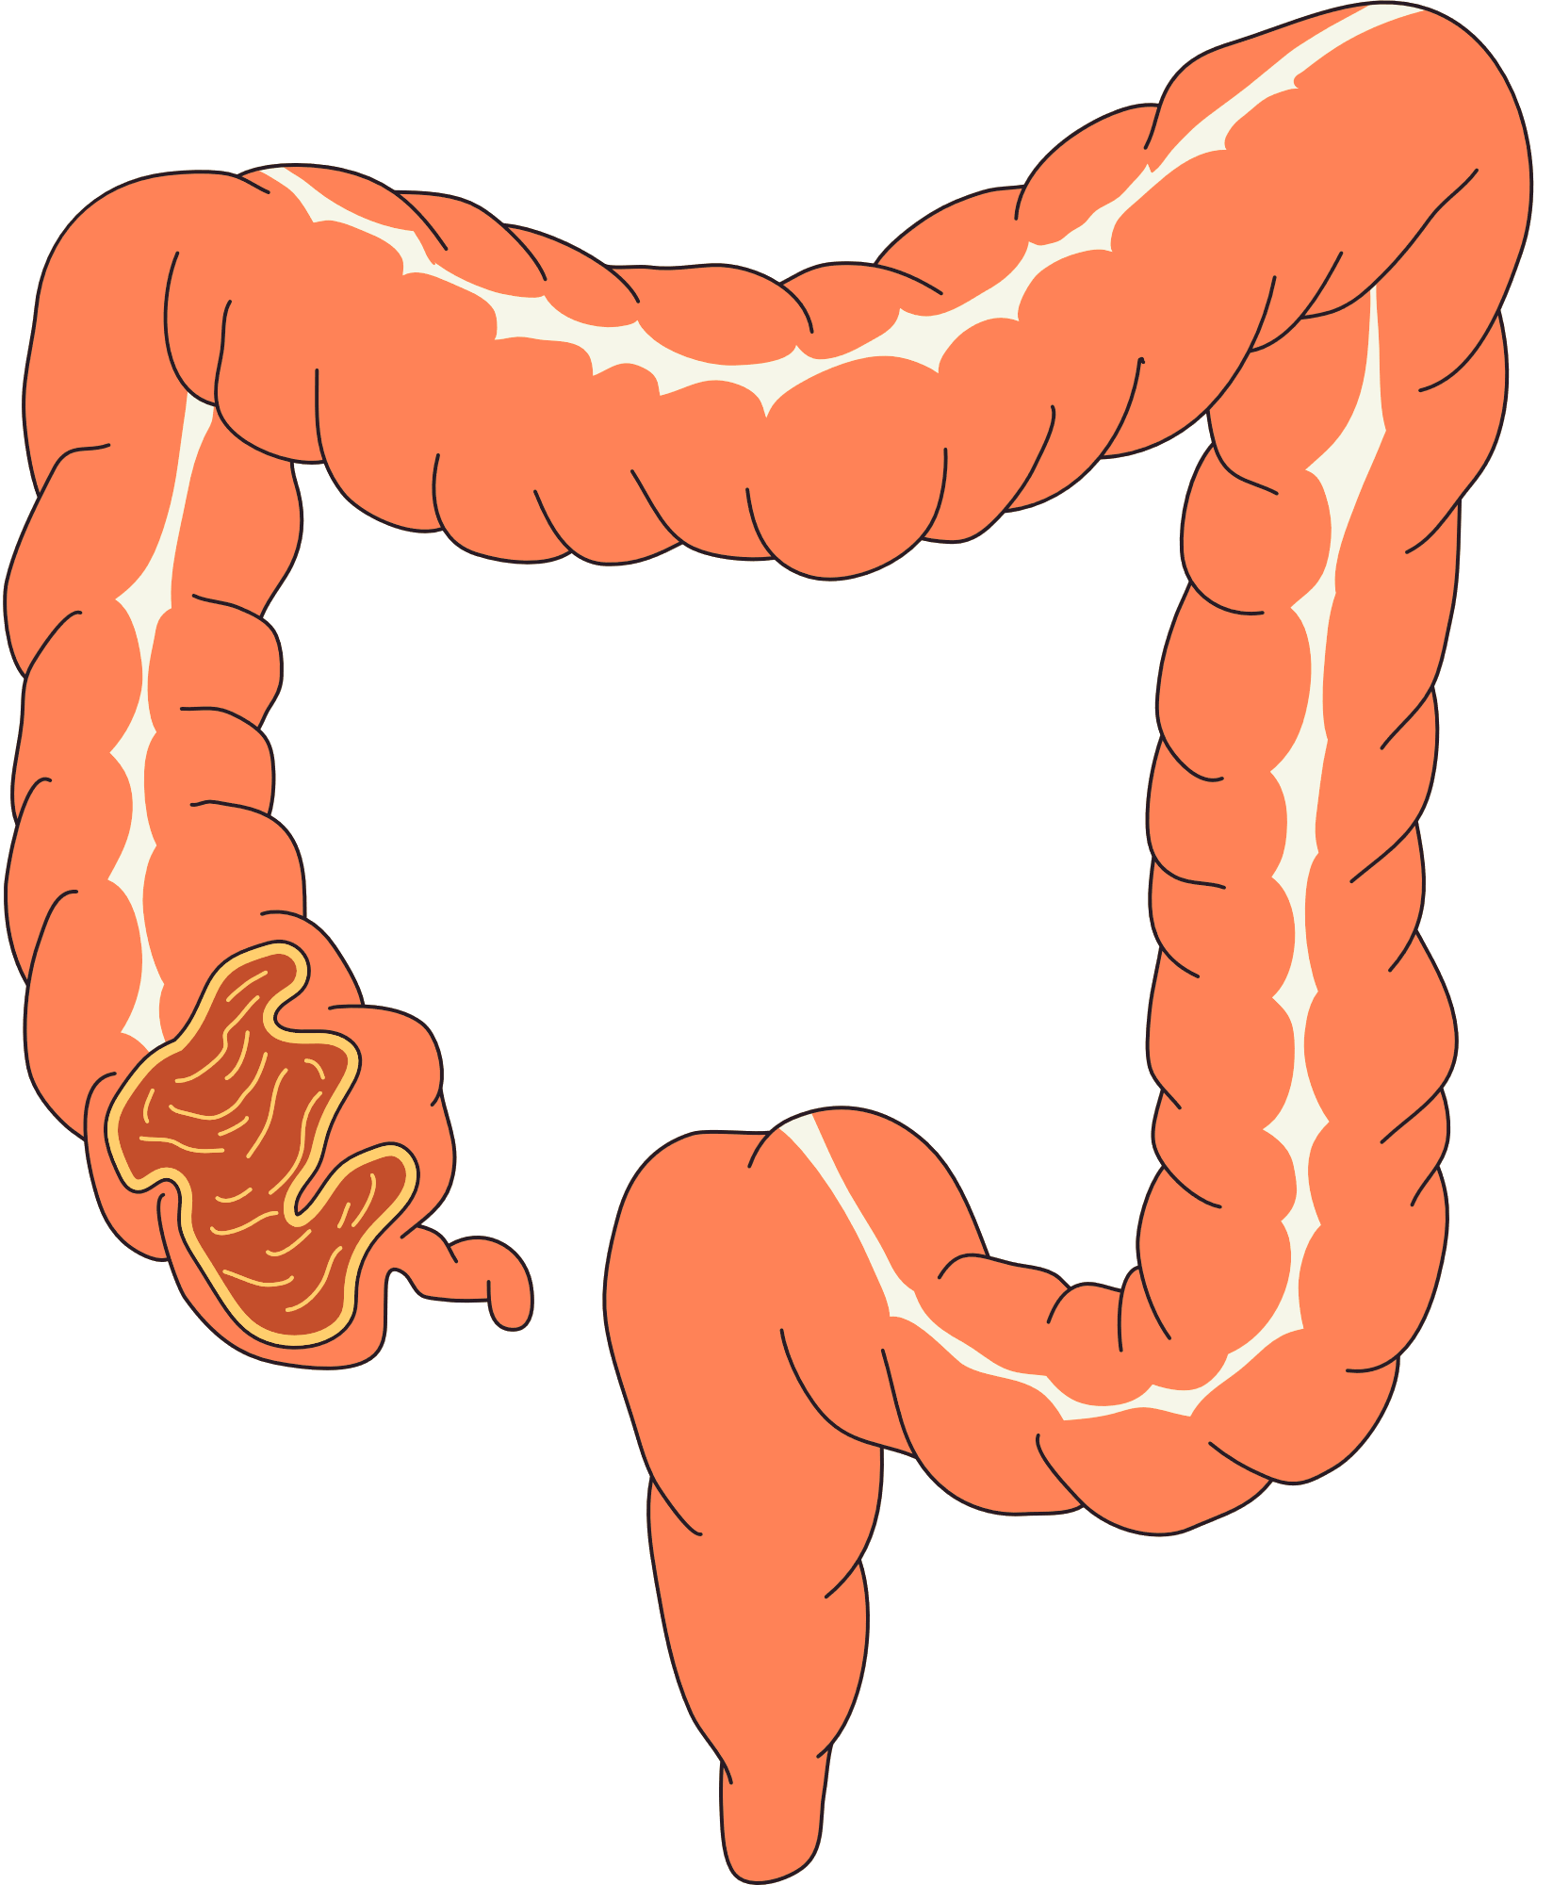
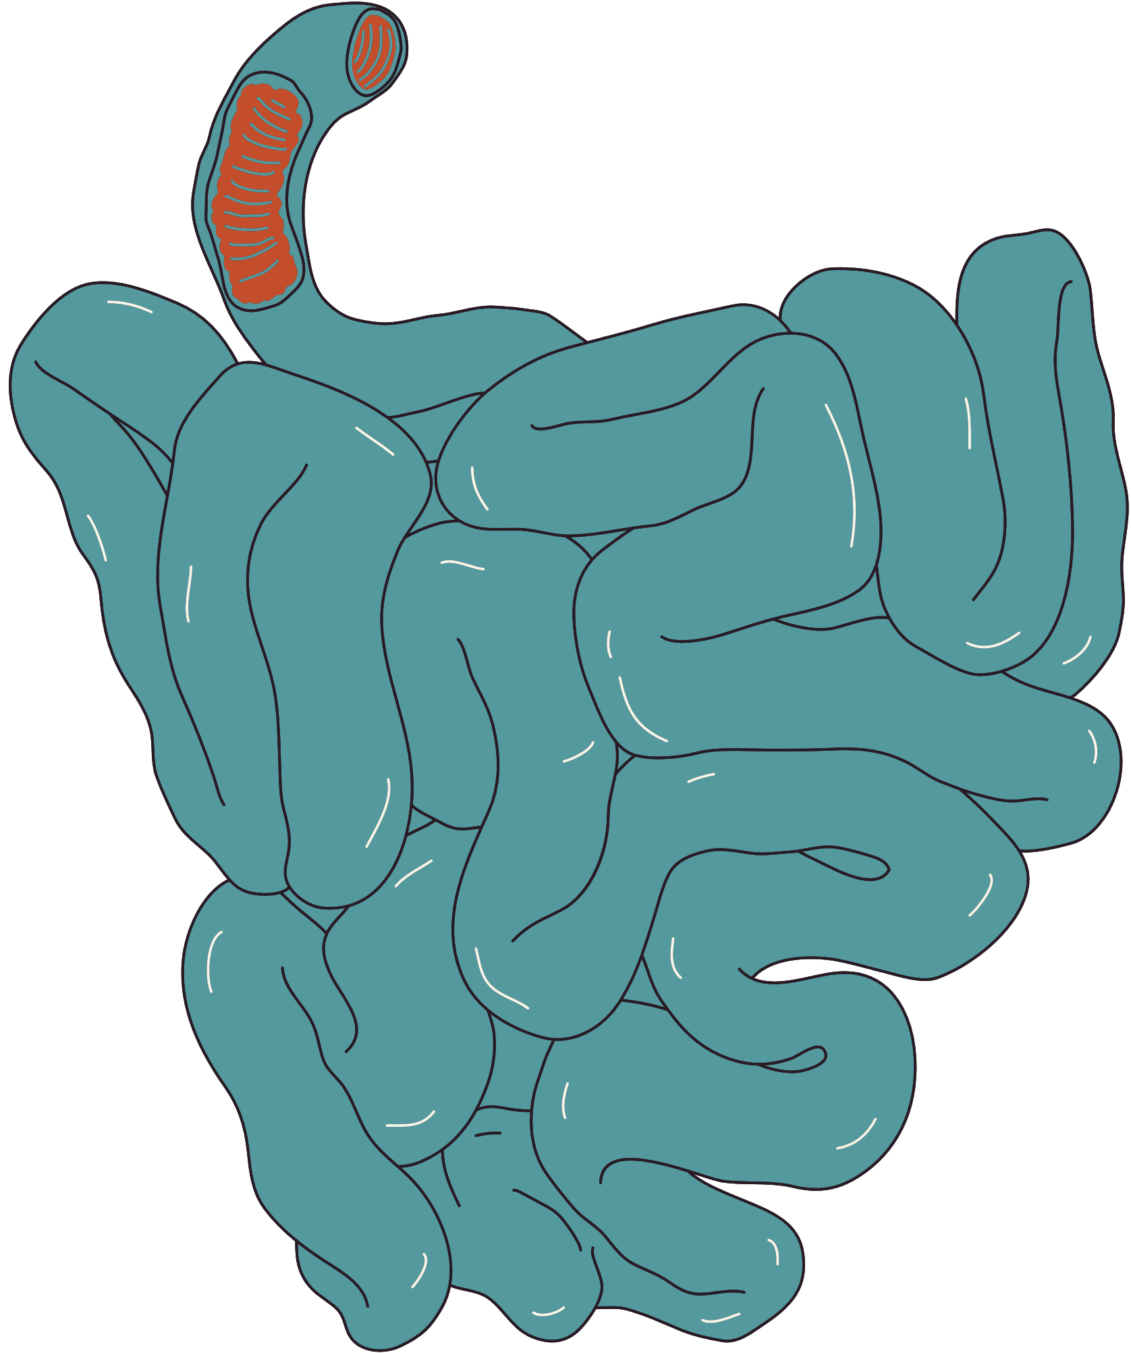
BOCA
La boca es la primera parte del sistema digestivo. Desde aquí se inicia el proceso de digestión, en la boca ocurren dos procesos de digestión:
  Digestión mecánica: Los dientes rompen la comida en trozos más pequeños.
  Digestión química: La saliva, tiene enzimas que ayudan a degradar el almidón en azúcares más simples.

Slide 5
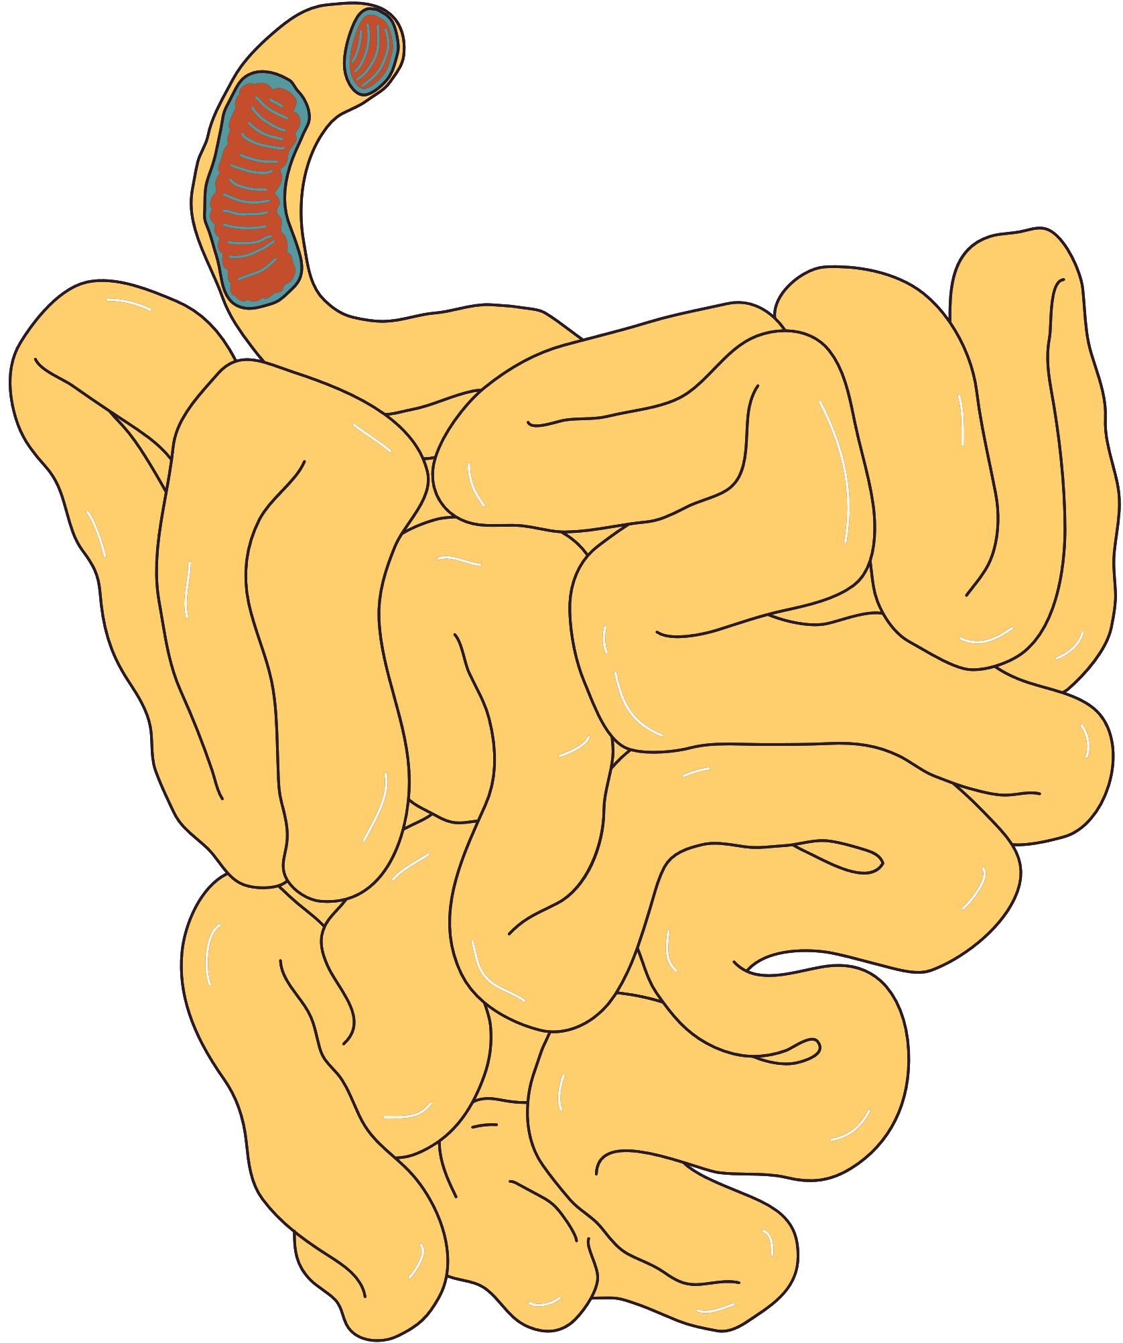
GUIRA Y DISCUTE
¿Como crees que funciona una enzima?
Con tus compañeros de puesto discute como ustedes creen que funciona una enzima.

Slide 6
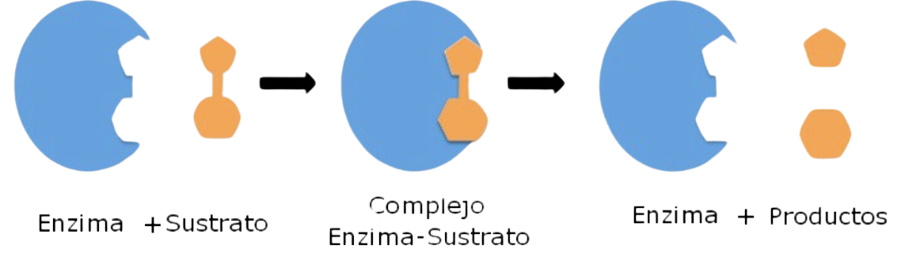
ENZIMAS
Una enzima funciona acelerando una reacción química, esta reacción se le denomina catálisis. En la boca la enzima que se produce es la amilasa.

Slide 7
ESÓFAGO
El alimento masticado se le denomina bolo alimenticio. Este pasa por la faringe, luego baja por el esófago hacia el estómago.
En el esófago ocurren contracciones musculares denominados movimientos peristálticos, haciendo que el bolo alimenticio se mueva.

Slide 8
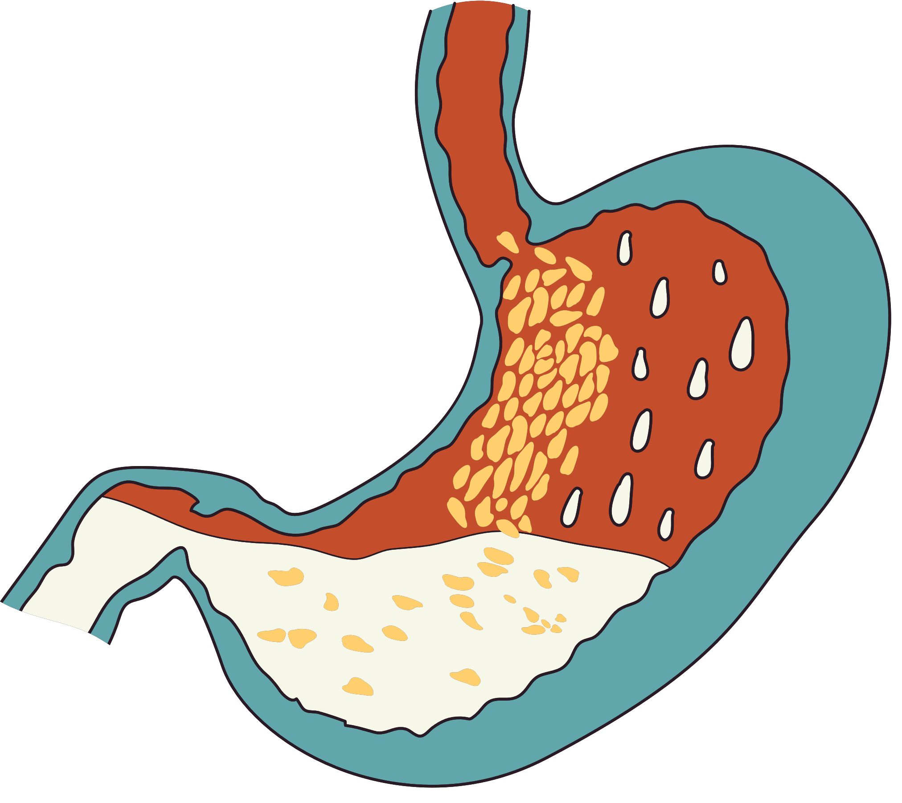
ESTÓMAGO
En el estómago se secreta la enzima pepsina, la cual ayuda a degradar las proteínas. Este alimento parcialmente digerido se le denomina en quimo, pareciendo una sopa espesa.
Seguido de esto pasa al intestino para continuar con el proceso de digestión.

Slide 9
HÍGADO
En el hígado se secreta la bilis, la cual funciona como protección intestinal. La bilis se almacena en la vesícula biliar. La bilis no contiene enzimas.
La bilis es secretada hacia el intestino delgado.

Slide 10
PÁNCREAS
El páncreas secreta diferentes enzimas a través del jugo pancreático. Libera la enzima tripsina, la cual degrada proteínas y la enzima lipasa, la cual degrada lípidos.
Los jugos pancreáticos se secretan hacia el intestino delgado.

Slide 11
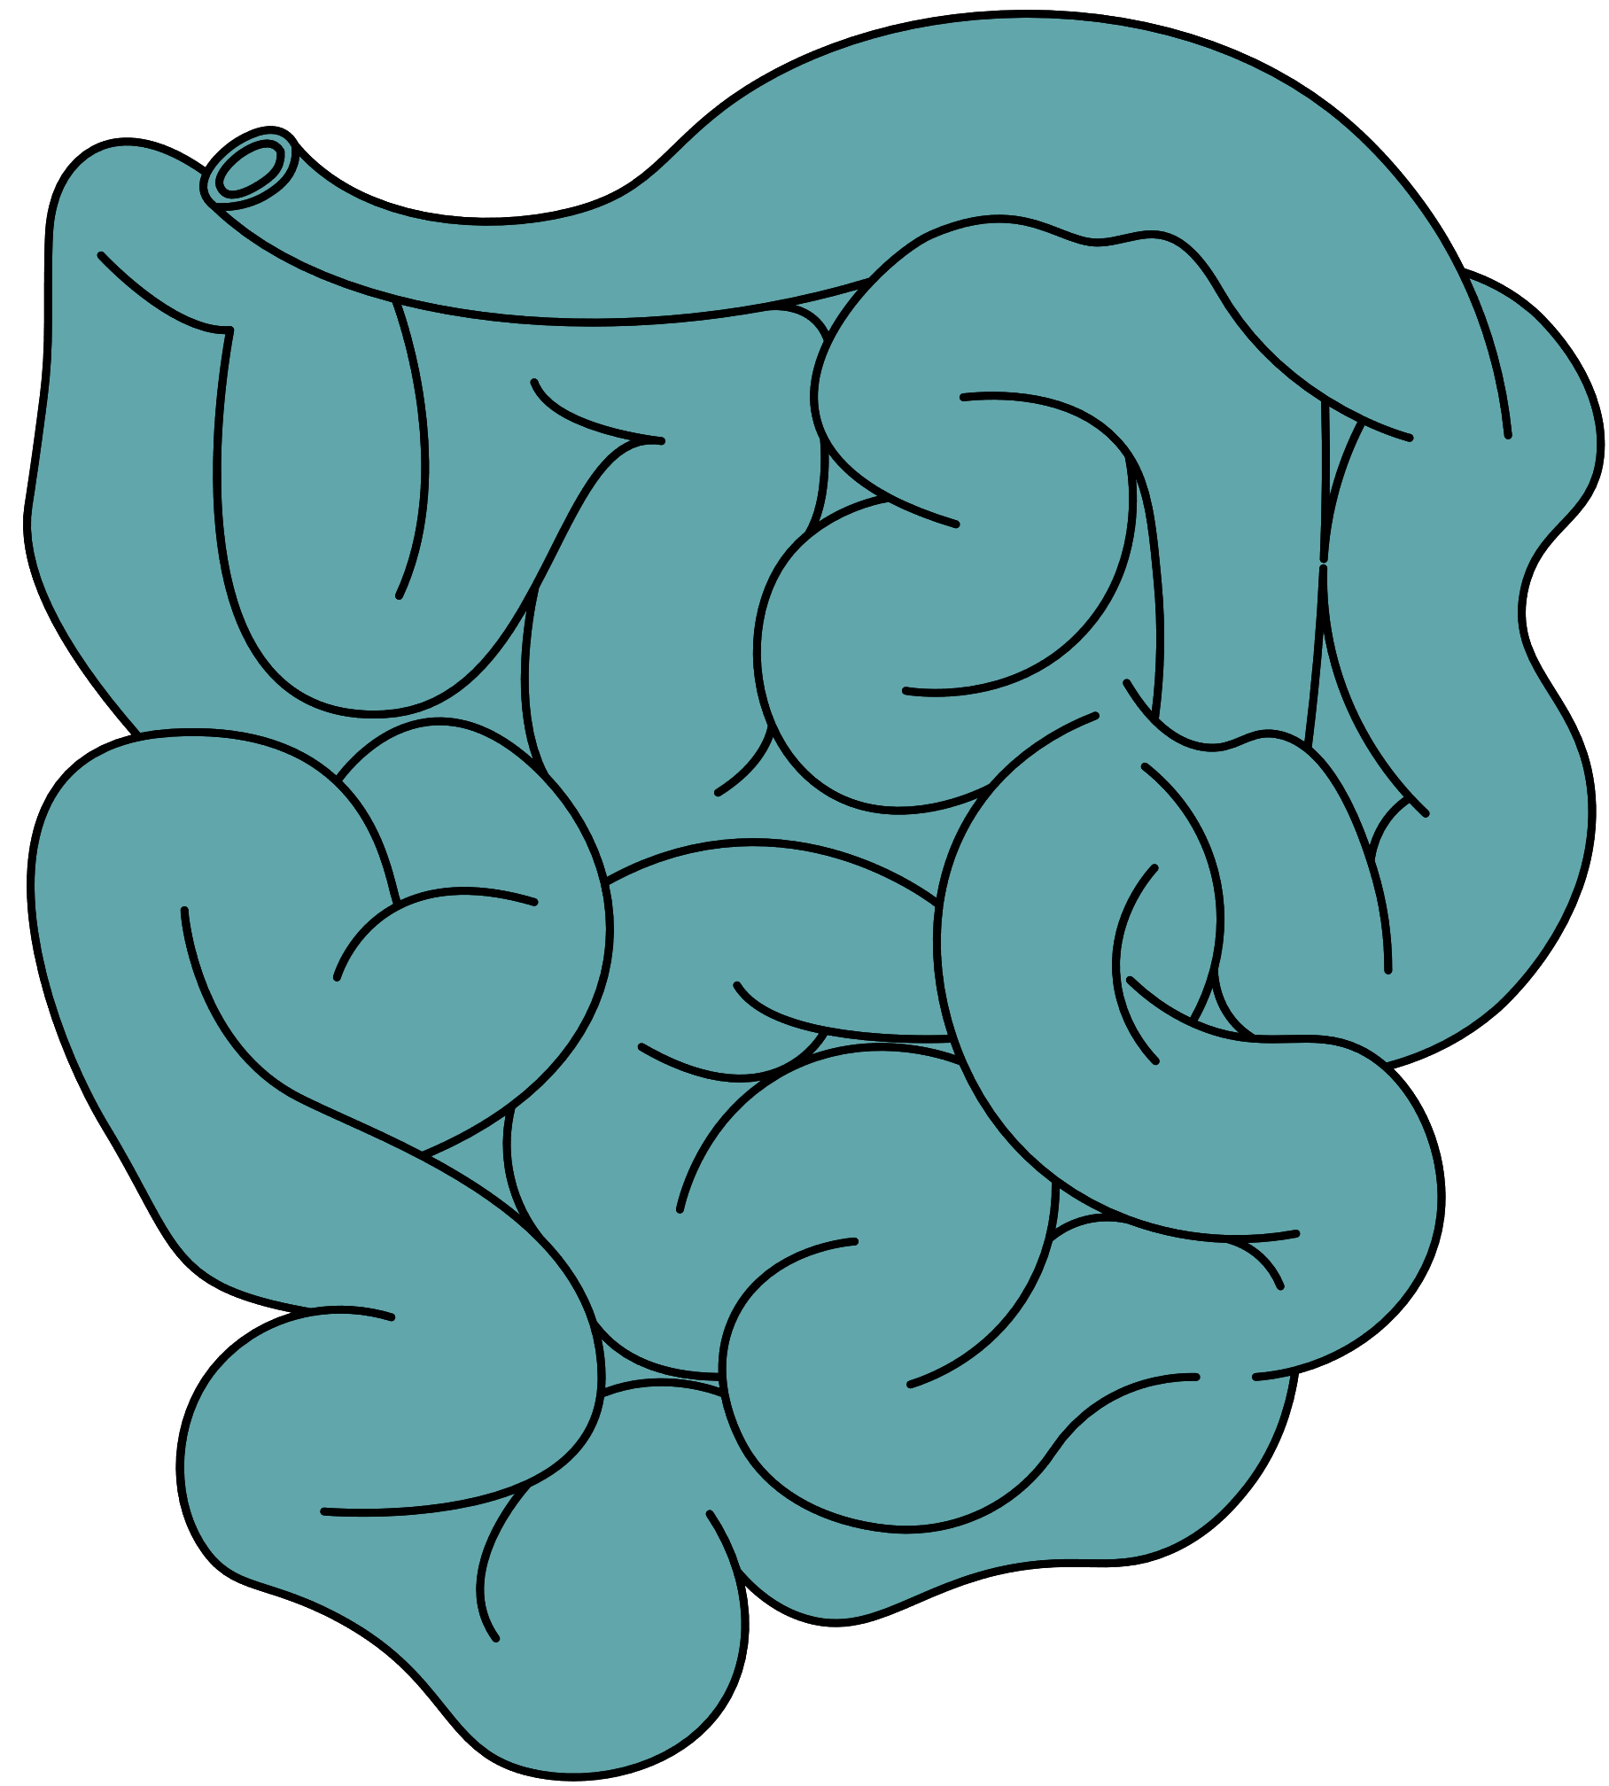
INTESTINO DELGADO
El intestino delgado se puede dividir en 3 parte:
Duodeno.
Yeyuno.
Íleon.
La mayor parte de la digestión química se la lleva el duodeno, aquí se libera la lactasa, la cual digiere la lactosa. El quimo se transforma en quilo. Aquí se absorben los nutrientes y pasan al torrente sanguíneo.

Slide 12
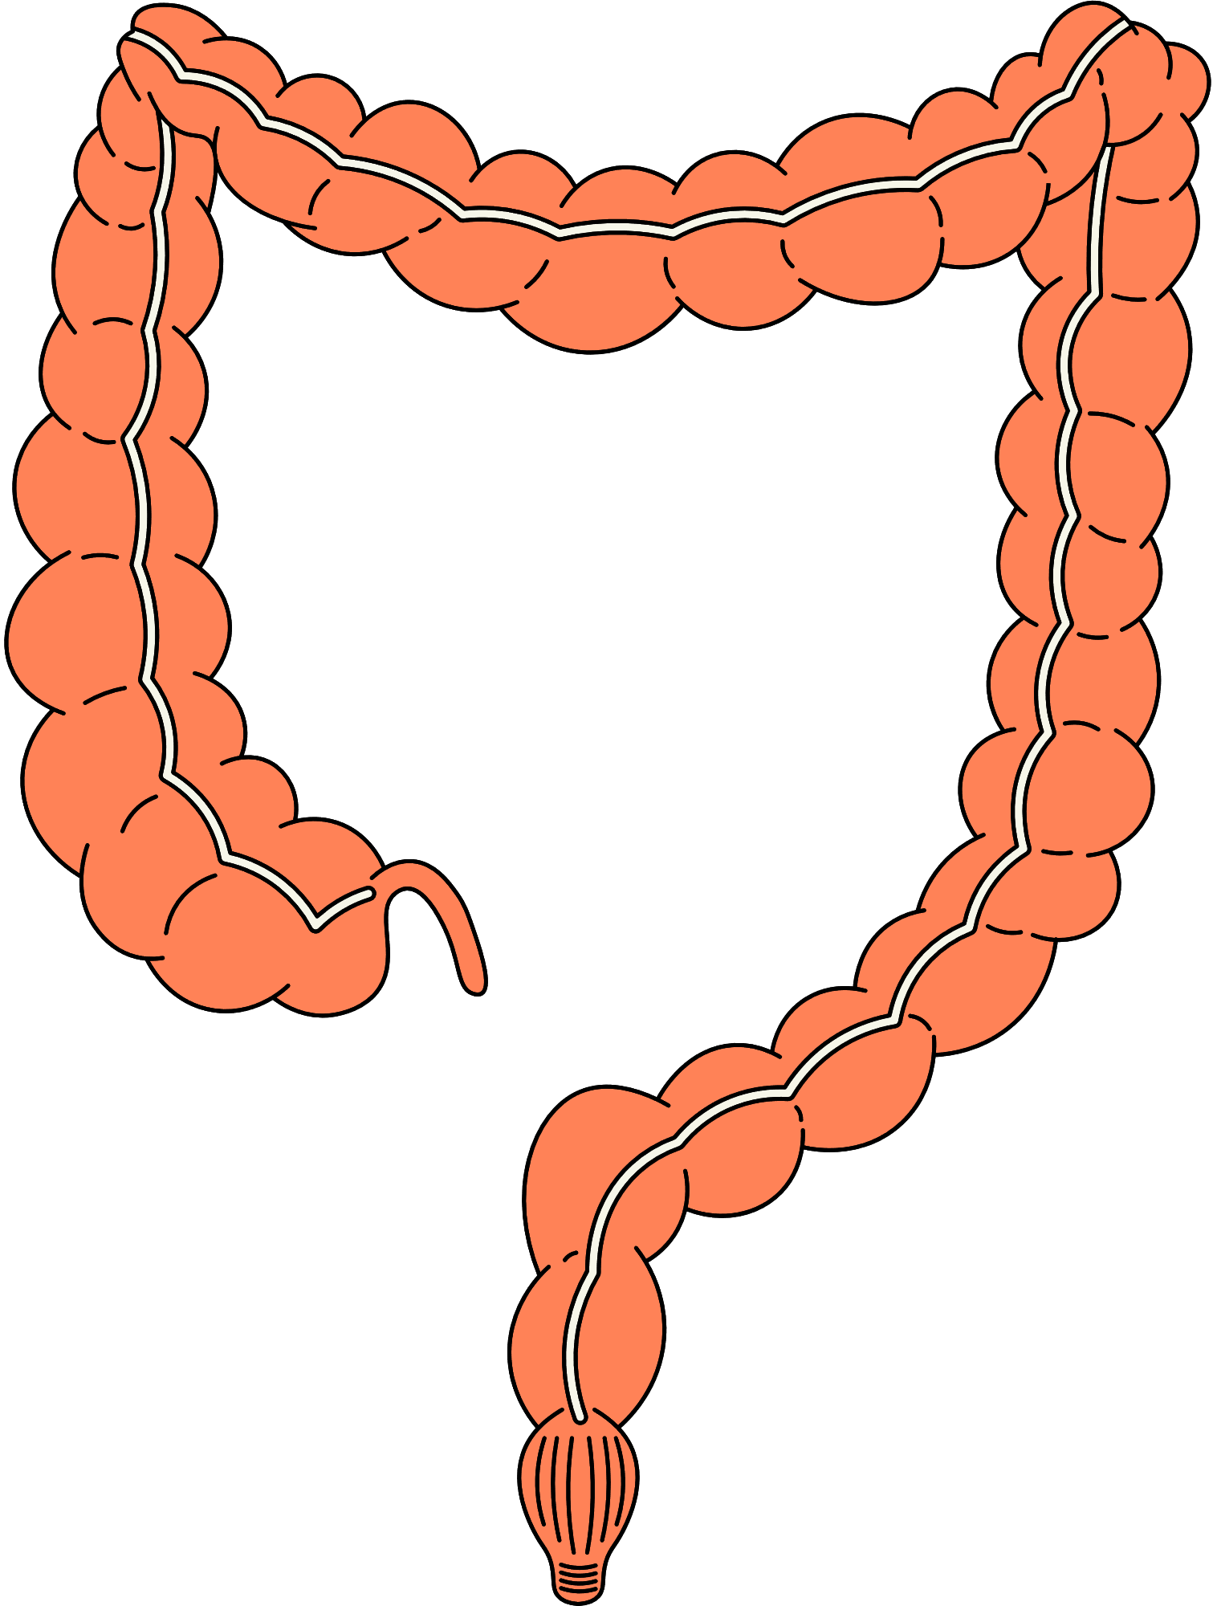
INTESTINO GRUESO
Desde el intestino grueso se eliminan los desechos, o sea, material no absorbido.
Durante el paso del quilo se absorbe agua y sales minerales.

